Slide 1





MedifyAlert
Gestión de tratamientos médicos mediante alarmas personalizadas e inteligentes.
Rafael Correa
Web Developer
Jorge Cofré
Database Architect
Alexander Pastene
Mobile Developer

Slide 2



Contexto y Problemática
En Chile, existe una alta prevalencia de enfermedades crónicas y una creciente necesidad de herramientas de autogestión en salud.
El Problema
Muchos pacientes olvidan sus medicamentos, interrumpiendo sus tratamientos y afectando su calidad de vida. Falta una herramienta centralizada que fomente el autocuidado.

Slide 3
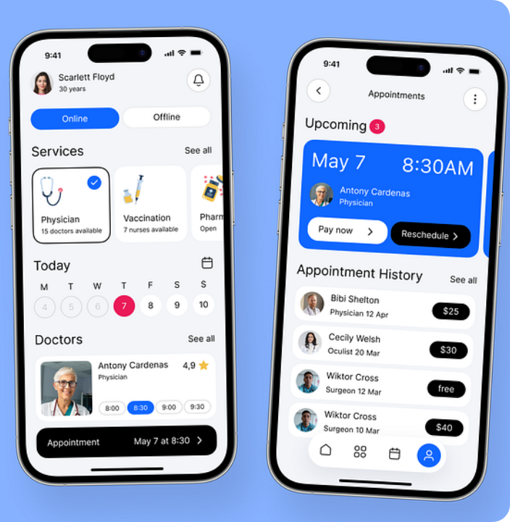
La Solución: MedifyAlert
Una plataforma integral de salud móvil diseñada para mejorar la adherencia a los tratamientos.
App Móvil: Recordatorios personalizados.
Web Informativa: Soporte y Chatbot.
Nube Segura: Datos en Firebase.

Slide 4






Objetivos del Proyecto
Objetivo General: Garantizar un tratamiento monitoreado y efectivo.
Web Informativa
App Android
Base de Datos
Diseñar un portal con Chatbot, formulario de contacto seguro y acceso a descarga.
Implementar interfaz móvil con registro lógico de alarmas personalizadas.
Configurar Google Cloud para integridad y disponibilidad de datos médicos.

Slide 5



Metodología Scrum
Utilizamos Scrum por su capacidad de organizar el proyecto en ciclos iterativos (Sprints) y flexibilidad ante cambios.
•
Sprint 1: Desarrollo Web & Chatbot.
•
Sprint 2: Interfaz Móvil & Lógica de Alarmas.
•
Sprint 3: Integración Base de Datos Firebase.

Slide 6

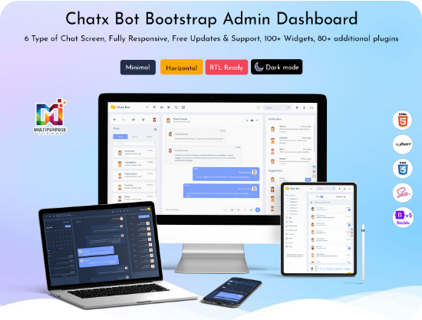
Componente Web (Rafael Correa)
Funcionalidades Clave
Estructura: HTML5, CSS3 y JavaScript limpio.
Chatbot: Asistente virtual integrado para soporte.
Seguridad: Google reCAPTCHA v2 anti-spam.
Formulario: Envío asincrónico con Fetch API.

Slide 7



Componente Móvil (Alexander Pastene)
Android Studio
Notificaciones
Personalización
Desarrollo nativo enfocado en rendimiento y experiencia de usuario fluida.
Sistema robusto de alarmas locales que funcionan incluso sin internet constante.
Configuración detallada de dosis, horarios y tipos de medicamentos.

Slide 8
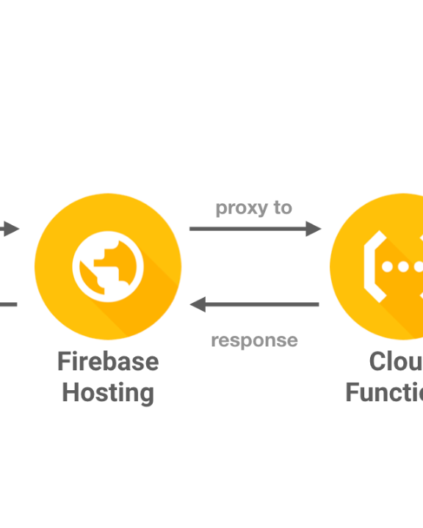

Base de Datos (Jorge Cofré)
La columna vertebral de MedifyAlert, garantizando que la información médica esté siempre disponible.
Google Firebase
Motor de base de datos NoSQL en la nube para sincronización en tiempo real.
Seguridad & Integridad
Reglas de seguridad estrictas para proteger los datos sensibles de los pacientes.

Slide 9

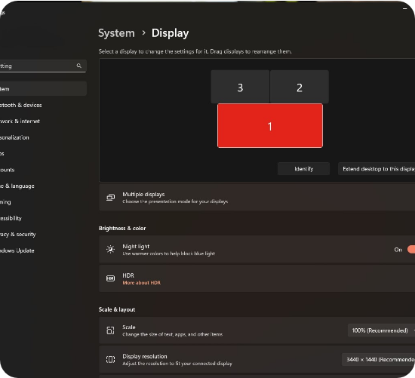
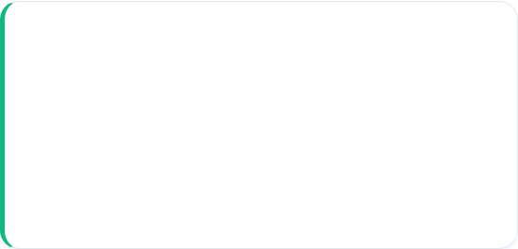
Dificultades y Soluciones
Desafíos
•
Errores en validaciones de Backend.
•
Bloqueos de correos (Spam) por Google.
•
Notificaciones móviles inconsistentes.
Soluciones
•
Reestructuración lógica y tutoriales técnicos.
•
Implementación de nuevas cuentas institucionales.
•
Pruebas iterativas para depurar alarmas.

Slide 10


Conclusiones
El proyecto MedifyAlert no solo cumple con una necesidad social crítica en Chile, sino que consolidó nuestras habilidades en desarrollo Full Stack y Mobile.
"Listos para crear soluciones tecnológicas con impacto real."
www.medifyalert.cl | medifycontacto@gmail.com

